Slide 1
捞铁牛

Slide 2
学习目标
1.学会本课的生字生词。
2.通过学习，了解怀丙是怎样利用水的浮力打捞铁牛的，激发同学们热爱科学的兴趣，养成遇事善于思考的良好习惯。

Slide 3
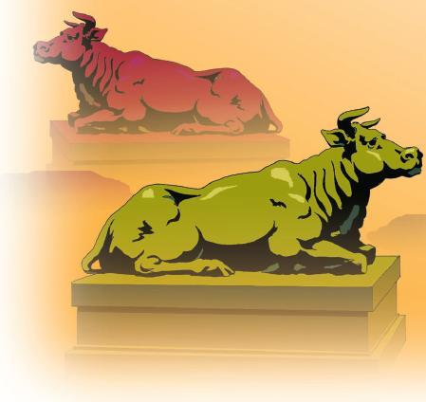
铁牛
PPT模板下载：www.1ppt.com/moban/ 行业PPT模板：www.1ppt.com/hangye/
节日PPT模板：www.1ppt.com/jieri/ PPT素材下载：www.1ppt.com/sucai/
PPT背景图片：www.1ppt.com/beijing/ PPT图表下载：www.1ppt.com/tubiao/
优秀PPT下载：www.1ppt.com/xiazai/ PPT教程： www.1ppt.com/powerpoint/
Word教程： www.1ppt.com/word/ Excel教程：www.1ppt.com/excel/
资料下载：www.1ppt.com/ziliao/ PPT课件下载：www.1ppt.com/kejian/
范文下载：www.1ppt.com/fanwen/ 试卷下载：www.1ppt.com/shiti/
教案下载：www.1ppt.com/jiaoan/

Slide 4
初读课文思考：
1.自由读课文，要求读准生字的音。
2.课文讲了一件什么事？为什么要捞铁牛？谁来捞？怀丙是什么人？

Slide 5
品读课文：
（一）学习“准备捞铁牛”的部分：
1.课文中哪一段介绍了捞铁牛前的准备工作?
（第三自然段）
2.自学、讨论：
同学们自己轻声地把这一节读一读,然后和周围的同学讨论讨论捞铁牛前究竟要做哪些准备工作？

Slide 6
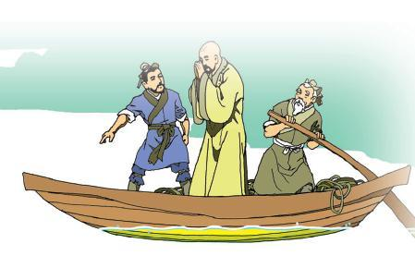
铁牛掉到水里面了，怎么捞呢？

Slide 7
同学们能不能用几句话概括一下捞铁牛前的准备工作呢？
准备：摸清位置 备船装沙
并船搭架 拴牛绑架

Slide 8
（二）学习“捞铁牛”部分：
1.了解捞起铁牛的原因。
2.了解铁牛被捞起的经过。

Slide 9
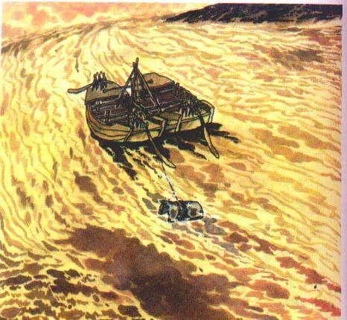
捞铁牛

Slide 10
笨重的铁牛能够从淤泥里一点儿一点儿地向上拔是因为拴住它的绳子越绷越紧，绳子越绷越紧是因为拴绳的船身不断地往上浮，船身能够上浮是因为水有浮力。怀丙能捞起铁牛，其实是利用了水的浮力。所以他说：“铁牛是被水冲走的，我还叫水把它们送回来。”

Slide 11
正是因为有了前面充分的准备，怀丙才能够顺利地捞起铁牛。而他之所以能做好如此充分的准备，是因为他在做事之前认真地思考解决问题的方法。

Slide 12
学习生字词
宋 府 拴 笨 尚 潜
绳 绑 铲 拔 丙 程
宋朝 笨重 熟悉
出色 浮桥 议论纷纷
淤泥 工程家

Slide 13
总结全文
同学们，到这里课文就学习完了。对于这样的一篇课文，你有什么收获吗？

Slide 14
拓展延伸
1.为什么和尚不把铁牛直接拉到船上载回来？
2.为什么船上要装很满的沙？
3.你们还有什么好办法可以把铁牛“捞”回来？

